Slide 1

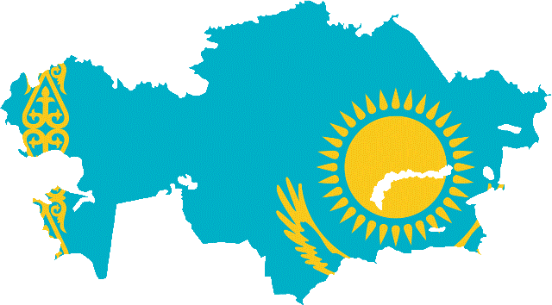
«Тіл – рухани қазына»

Slide 2

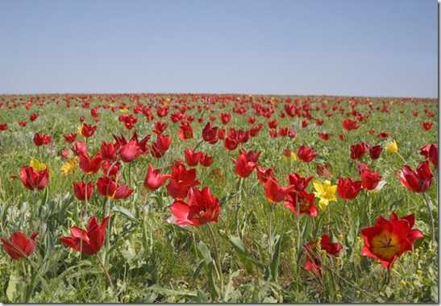
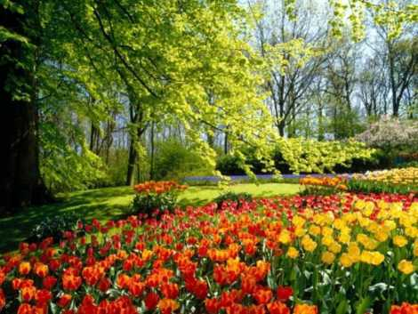
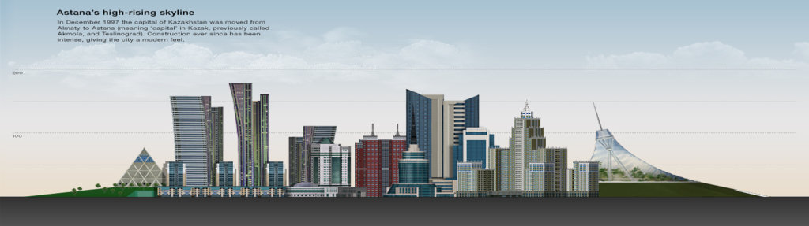
Мақсаты: Оқушыларға өзге тілдің бәрін біліп, өз отанын, туған елін, жерін, тілін құрметтеуді саналарына сіңіру

Slide 4

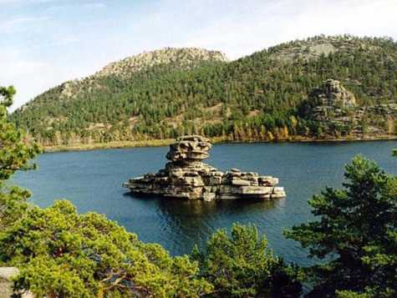
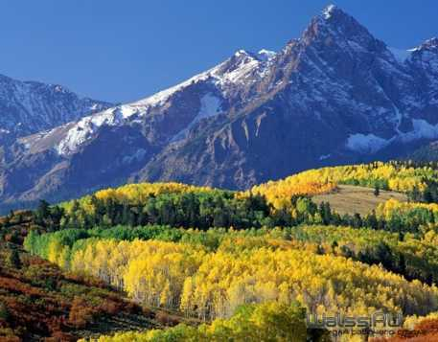

«Қазақстанның үсті де – байлық,
Асты да – байлық»
Н.Ә.Назарбаев

Slide 5


1
Атамекеннің адам үшін маңызы қандай?
Бір шым-шым топырақ
2
Біз үшін тілдің маңызы қандай?
3
Өз атамекенің, туған жерің, Отаның туралы айтып беріңдер

Slide 6



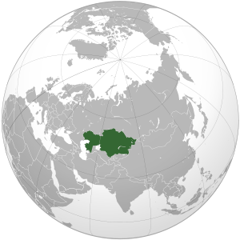
Ашық сұрақ
Ана тіл дегенде бірінші есіне қандай ой келеді?
Адамның туған жері әрқашанда атамекен бола ма?
Біздің ана тіліміз қандай тілдер қатарына жатады ?
Тіл жайында қандай мақал-мәтелдер білесіңдер?
«Тілге - құрмет, елге - құмет» қалай түсінесіңдер?

Slide 7
Ақын-жазушылардың тіл туралы пікірлері

Slide 10
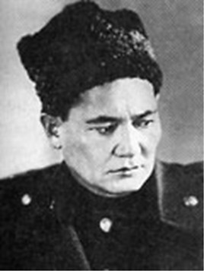



Отан сүйер ұлан бол!
Мен де адаммын жаралған сүйек, еттен,
Арым бар, намысым бар жан тербеткен.
Қазақтың қарапайым бір ұлымын
Жанымды арым үшін құрбан еткен.
Балаларым, немере, шөберелеріме, келер ұрпаққа айтар жалғыз тілегім: Елді сүйер ұлан болыңдар! Өз халқыңа лайықты азамат болып өсіңдер!
Б. Момышұлы

Slide 11
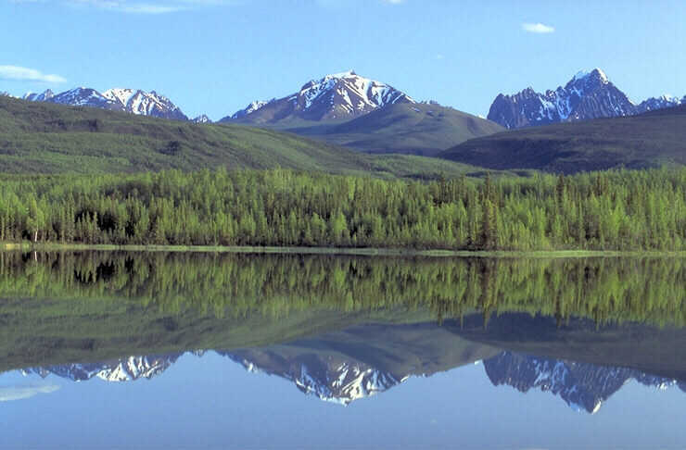

Жүректен - жүрекке

Slide 12
РАХМЕТ !

